Slide 1
Administrador de Datos
Por que es necesario?

Slide 2
Algunas cuestiones practicas
A quien le pregunto cuando tengo que agregar un campo a una tabla?
Cual es la dirección actualizada de los empleados?
Como calculo el saldo de un cliente?
En que moneda estan expresados los precios de 1980?
Quien es el «dueño» de la tabla de cliente?

Slide 3
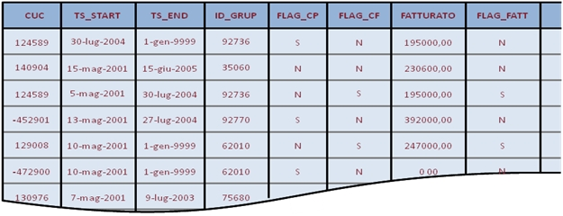
Una tabla cualquiera….
Figure 1: A portion of the Customer table in a database of a large organization.
Figure 1 shows a portion of a relational table contained in a real, large information system. The table concerns the customers of an organization, where each row stores data about a single customer. The first column contains her code (if the code is negative, then the record refers to a special customer, called “fictitious”), columns 2 and 3 specify the time interval of validity for the record, ID_GROUP indicates the group the customer belongs to (if the value of FLAG_CP is “S”, then the customer is the leader of the group, and if FLAG_CF is “S”, then the customer is the controller of the group), FATTURATO is the annual turnover (but the value is valid only if FLAG_FATT is “S”). Obviously, each notion mentioned above (like “fictitious”, “group”, “leader”, etc.) has a specific meaning in the organization, and understanding such meaning is crucial if one wants to correctly manage the data in the table and extract information out of it.(Fuente : http://wp.sigmod.org/?p=871)

Slide 4
Que es un administrador de datos?
De acuerdo a la Data Management Association (DAMA, http://www.dama.org), la data resource management ( administración de datos) es el “Desarrollo y ejecución de arquitecturas, practicas y procedimientos que manejan adecuadamente las necesidades del ciclo de vida de los datos de una empresa”
También debe tomar en cuenta aspectos de calidad de datos y de compatibilidad con otros modelos.
NO ES UN DBA.
  El dba es un especialista en un motor de base de datos , mientras que un administrador de datos es un especialista en los “datos” de una organización.

Slide 5
Tareas principales Administrador de datos⁽¹⁾
“Diseño lógico
  Recolectar y analizar los requerimientos
  Modelar el negocio basado en los requerimientos ( tanto conceptual como lógico)
  Definir standars ( referidos a la forma de nombrar los objetos, abreviaciones, etc.) y asegurar su cumplimiento
  Conducir sesiones de definición de datos con los usuarios
  Manejar y administrar los repositorios de metadata y las herramientas de modelado
  Asistir al administrador de base de datos en la creación de los modelos físicos a partir de los modelos lógicos “

Slide 6
Tareas principales Administrador de base de datos⁽¹⁾
“Diseño físico, aspectos operacionales
  Definir los parámetros que se necesitan para definir una base de datos
  Analizar el volumen de datos y los requerimientos de espacio
  Efectuar el tuning de la base de datos
  Ejecutar los backups y recoveries
  Monitorear los requermientos de espacio de las bases de datos
  Verificar la integridad de los datos en las bases de datos
  Transformar a las estructuras lógicas en estructuras físicas performantes”

Slide 7
Definición de datos⁽²⁾
En las organizaciones hay dos lugares donde típicamente se encuentran las definiciones de los datos desde el punto de vista del negocio
  La cabeza de las personas. Estas son reglas no escritas y existen en todos las áreas delas empresas que interactúan con datos. Si las definiciones se encuentran solo en este lugar las empresas son vulnerables a la baja calidad de los datos, originada en falta de consistencia y de confianza
  En los modelos de datos. Las herramientas de modelado de datos hacen un trabajo aceptable en recolectar este tipo de información.

Slide 8
Para tener presente
Los datos se consideran cada vez mas un «assest» de las organizaciones, equivalente a los bienes muebles…..

Slide 9
Referencias
Data Management International, www.dama.org
(1) IRM: Data Administration VS. Database Administration, http://www.tdan.com/view-articles/4197
(2) Selecting the "Right" Meta Data to Manage, http://www.tdan.com/view-articles/5069/
Ontology-based Data Management,http://wp.sigmod.org/?p=871

